Slide 1
问题5 GPU的虚拟化方法
王任杰

Slide 2
CPU 是全能型 “工厂”，能处理各种任务（计算、逻辑判断等），但面对图形渲染这种重复性高、数据量大的任务时效率较低
GPU 则是专门的 “图形流水线工厂”，拥有大量并行计算单元（类似工厂的流水线工人），擅长同时处理成千上万的图形数据（如 3D 建模、视频渲染）
显存对比系统内存（RAM）：
显存比系统内存快得多（带宽是系统内存的数倍），因为 GPU 需要频繁快速访问图形数据。
显存容量通常较小（如 4GB、8GB），而系统内存可达 16GB 甚至更高。
显存专门为 GPU 服务，系统内存则被 CPU 和其他设备共享

Slide 3
第一部分
计算接口虚拟化

Slide 4
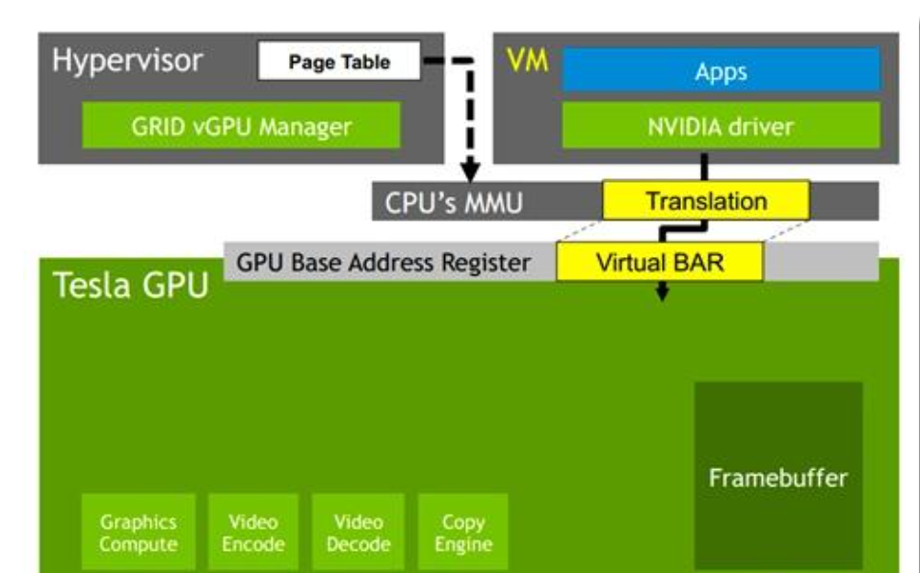
API转发
截获虚拟机内的GPU计算API调用（如CUDA、OpenCL），转发至宿主机物理GPU执行。
显存通过虚拟地址映射（VA）与宿主机物理显存关联，依赖IOMMU实现DMA直接访问，减少数据拷贝开销。
客户机显存请求被动态分配，并通过影子页表隔离不同VM的显存空间。
例如NVIDIA的vGPU方案通过前端驱动（客户机）与后端驱动（宿主机）协作
Hypervisor 虚拟化层
Page Table 页表
BAR是PCI设备（如GPU）中的一个配置空间寄存器
当虚拟机通过虚拟 BAR 访问显存时，GPU 的 MMU（内存管理单元）会将虚拟地址转换为物理地址，确保不同虚拟机之间的显存访问互不干扰

Slide 5
虚拟机像个接线员，把你对应 CUDA/OpenCL 指令通过电话（API 转发）传给宿主机 GPU，做完动作后把结果再回传回来。
内存管理：虚拟机和宿主机用的是同一物理显存，但 IOMMU 这个 “智能读卡器” 来确保你只能使用自己的虚拟额度，不会使用别人的额度。
虽然方便但有延迟，适合低负载计算。

Slide 6
分时复用（Time-slicing）
通过时间片轮转调度多个VM的GPU计算任务，每个VM独占GPU一段时间。
显存上下文切换：每次切换VM时需保存/恢复显存状态（如寄存器、缓存），类似CPU的进程切换，但显存带宽受限场景下性能下降明显。
显存被预先划分为固定大小的块，分配给不同VM
缺点：显存利用率低，难以支持动态负载。
多个玩家轮流使用同一台健身器材，每次只能有一个人用，比如每 10 秒换一个人。
教练会记录每个人的健身进度（显存状态），换人的时候快速切换，但如果两个人都需要大量器材（高显存带宽），切换时会像换衣服一样麻烦。
适合多人玩不同的小游戏（多任务），但玩大型 3D 游戏时会感觉卡顿，因为每次换人都要暂停当前游戏。

Slide 7
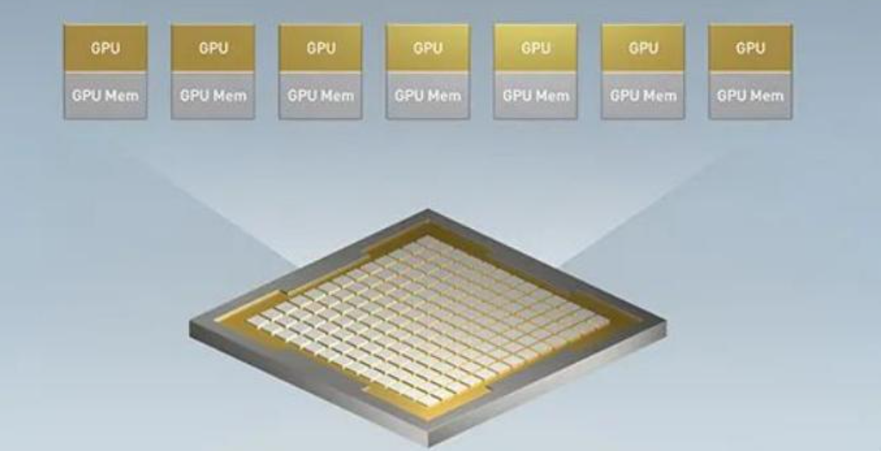
硬件辅助虚拟化（SR-IOV/MIG）
2020年5月，NVIDIA发布了GPU架构: 安培，以及基于安培架构的GPU: A100。安培提供了许多新的特性，MIG 是其中一项非常重要的新特性
MIG的全名是 Multi-Instance GPU
基于PCIe SR-IOV标准，将物理GPU划分为多个虚拟功能（VF），每个VF直通给一个VM。
显存硬分区：物理显存被静态划分为独立区块，每个VF独占一块（如NVIDIA A100的Multi-Instance GPU, MIG）。
通过GPU内置的MMU（内存管理单元）实现地址转换和访问控制，避免Hypervisor（此处即第一处的api转发的虚拟化层技术）介入。
优势：接近原生性能，显存隔离性强。
MIG 可将 A100 GPU 划分为多达七个实例，每个实例均与各自的高带宽显存、缓存和计算核心完全隔离。

Slide 8
第二部分
图形接口虚拟化

Slide 9
中间渲染层（VirGL/QXL）
在虚拟机内实现轻量级图形驱动，将图形API指令（如OpenGL）转换为中间命令流，由宿主机GPU渲染。
共享内存机制：使用VirGL纹理协议，将客户机的图形数据通过共享内存传递到宿主机。
Gallium3D驱动栈：在宿主机端解析命令流，依赖GEM（Graphics Execution Manager）管理显存对象。
示例：QEMU/KVM中的VirGL，适用于低负载图形场景。
虚拟机像个翻译官，把你想看的电影（OpenGL 指令）翻译成放映员（宿主机 GPU）能听懂的语言（Gallium3D 命令），放映员播放后再把画面传回给你。
你和放映员共享同一卷胶片（共享内存），但通过 GEM 这个 "胶片管理员" 来确保你只能操作自己的那部分胶片。
就像你在手机上看直播电影，虽然不用买昂贵的 IMAX 设备，但可能会有延迟，适合看动画片（轻量级图形应用）。
VirGL 是一种虚拟化图形技术，旨在让虚拟机使用宿主机的 GPU 进行 3D 渲染。

Slide 10
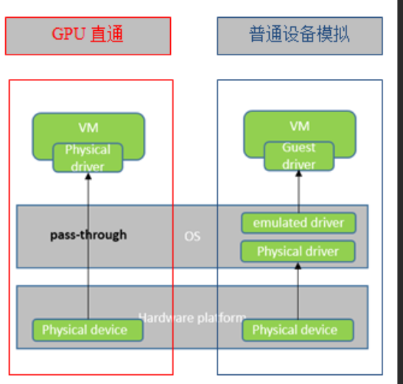
GPU直通（PCI Passthrough）
将物理GPU直接分配给单个VM，客户机驱动直接控制硬件。
IOMMU映射：客户机的显存请求通过IOMMU直接映射到物理显存，无需Hypervisor参与。
VM独占全部显存，无法共享，资源利用率低。
应用场景：高性能单租户（如游戏云主机）。
直通模式是对比物理机性能损耗最小，硬件驱动无需修改的方案，被各大公用云厂商广泛采用
以直通取代了 到物理驱动，虚拟驱动的转换路径

Slide 11
硬件虚拟化（Intel GVT-g/NVIDIA vGPU）
GPU硬件支持多上下文隔离（如Intel GVT-g将GPU划分为多个虚拟引擎）。
虚拟显存分配：Hypervisor为每个vGPU实例分配虚拟显存，由GPU MMU动态映射到物理显存。
按需分页：类似CPU的虚拟内存，仅在实际访问时加载显存页。
优势：显存超分配（Overcommit）成为可能，提升资源利用率。
把 IMAX 影厅分割成多个小影厅（虚拟引擎），每个小影厅有自己的放映员（vGPU 实例）。比如 Intel GVT-g 把影厅分成 5 个区域，NVIDIA vGPU 用固件隔离。
每个小影厅分配虚拟胶片（虚拟显存），硬件自动处理胶片转换（类似 GPU 的 MMU），既保证隔离又能共享资源。
就像主题包间影院，你在科幻包间看《星际穿越》，隔壁在爱情包间看《泰坦尼克号》，互不干扰但共享同一套放映设备，适合多人同时观影（多租户云桌面）

Slide 12
END
Thanks for watching

